Slide 1
ИССЛЕДОВАНИЕ ЗАЩИЩЕННОСТИ ГОСУДАРСТВЕННЫХ ИНФОРМАЦИОННЫХ РЕСУРСОВ Быстрицкий Н.Д. младший научный сотрудник лаборатория Компьютерной безопасности НИВЦ МГУ имени М.В. Ломоносова Москва 24.03.2015

Slide 2
Концепция взаимодействия пользователя с интернет-ресурсом

Slide 3
Веб-стандарты
Стандарт ISO
ISO 8879:1986 (SGML)
Стандарты W3C
HTML 4.01
HTML5
XHTML 1.1
CSS 2.1
XML 1.1
XSL 1.1
XSLT 1.0
Стандарт ECMA
ECMA-262: ECMAScript Edition 5.1

Slide 4
Действующие законодательные и нормативные документы РФ
Методология оценки безопасности информационных технологий | ГОСТ Р ИСО/МЭК 15408, 18045
Требования по защите информации | Приказ ФСБ РФ/ФСТЭК от 31.08.2010 N416/489
Об информации, информационных технологиях и о защите информации | ФЗ РФ от 27.07.2006 N149
Разработка системы для обнаружения последствий компьютерных атак | Указ Президента РФ от 15.01.2013 N31c
Требования к эксплуатации | Постановление Правительства РФ N928 (от 14.09.2012), N861 (от 24.10.2011)
Требования к технологическим, программным и лингвистическим средствам | Приказ МинЭкономРазвития России N470 от 16.11.2009
Требования к обработке персональных данных | Приказ ФСТЭК N 17 (от 11.02.2013), N 21 (18.02.2013)

Slide 5
Подходы к оценке защищенности информационных ресурсов

Slide 6
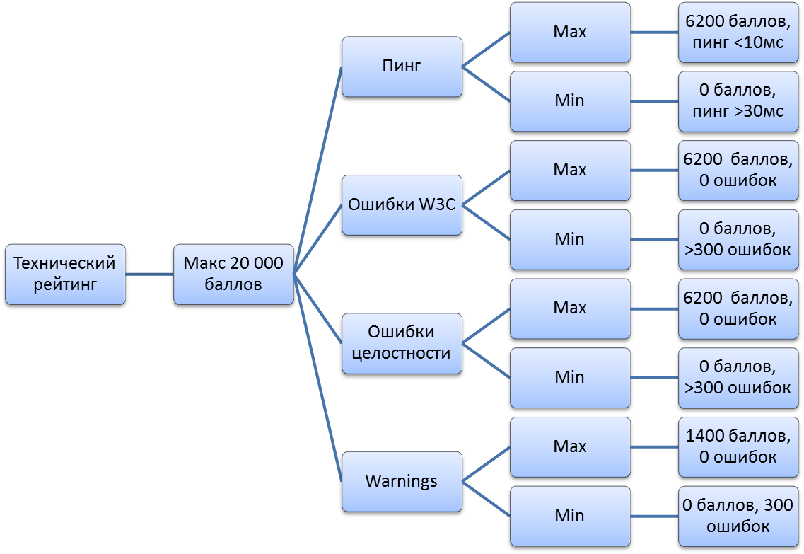
Мониторинг государственных информационных ресурсов
Параметры мониторинга:
Народный рейтинг
Рейтинг открытых данных
Технический рейтинг
https://gosmonitor.ru/method

Slide 7
Существующие средства для оценки защищенности веб-ресурсов
2014 Shay Chen, http://sectooladdict.blogspot.ro/

Slide 8
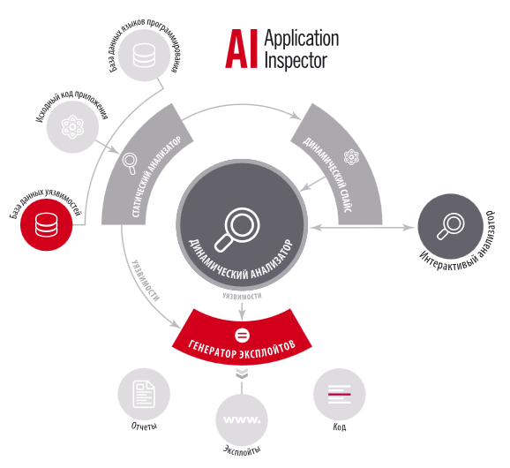
Отечественный аналог для оценки защищенности веб-ресурса

Slide 9
Возможные проблемы при отображении HTML-документа

Slide 10
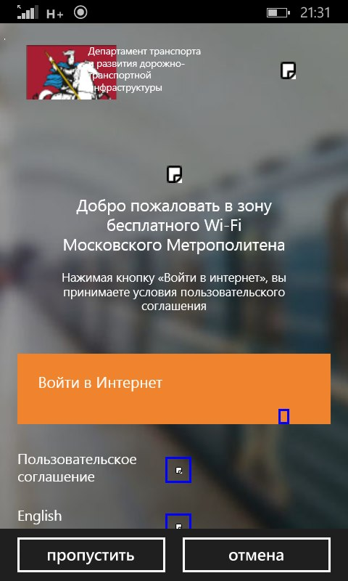
Инцидент в московском метро
Некорректное отображение заглавной страницы при подключе- нии к WIFI-сети MosMetro_Free (IV квартал 2014 года)

Slide 11
Существующая необходимость в формировании «правильного» кода
перекрестное закрытие тегов, требующих обяза- тельного открытого и закрытого тега;
перекрестное закрытие тегов, не требующих обяза-тельного закрывающего тега;
неправильное использование тегов в таблицах;
модификация веб-скриптами структуры интернет-страницы «как будто она была уже распознана»;
выполнение скриптов, которые «движутся» через множество документов;
незамкнутые элементы форматирования;
Спецификация HTML 5 п.п. 8.2.8

Slide 12
Необходимость исследования исходного кода всего веб-ресурса

Slide 13
Основные задачи исследования
разработка методики оценки защищенности государственных информационных ресурсов от программно-математических воздействий;
разработка алгоритма работы анализатора исходного кода нового поколения для получения в реальном масштабе времени объективной оценки защищенности государственных информационных ресурсов;
формирование исходных данных для проведения этапов прикладных исследований государственных информационных ресурсов;
разработка предложений и рекомендаций по повышению защищенности государственных информационных ресурсов Российской Федерации.

Slide 14
Постановка задачи

Slide 15
Декомпозиция задачи исследования

Slide 16
Критерий защищенности информационного ресурса

Slide 17
Положения методического аппарата
Проверка исходного состояния информационного ресурса (определение доступности всех структурных элементов)
Статический анализ исходных текстов информационного ресурса (выявление опасных или потенциально опасных участков кода)
Динамический анализ исходных текстов информационных ресурсов (проверка корректности функционирования);
Выявление и анализ значимых событий.

Slide 18
Алгоритм работы разработанного программного комплекса «Акула»

Slide 19
Алгоритм работы многопоточной реализации ПК «Акула»

Slide 20
Результаты практических исследований (выявленные ошибки)

Slide 21
Результаты практических исследований (плотности ошибок)

Slide 22
Выводы из практических исследований
исходные тексты всех исследуемых информационных ресурсов не соответствуют стандарту W3C (присутствуют НДВ)
у 36% исследуемых информационных ресурсов объектная модель HTML документа (HTML DOM) построена некорректно (возможна некорректная работа сценарных ставок)
Только у 9% исследуемых информационных ресурсов отсутствуют ошибочные ссылки (т.е. отсутствуют недоступные компоненты)

Slide 23
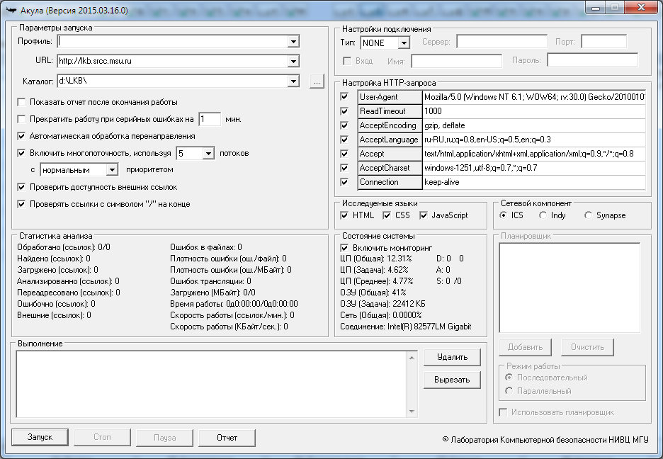
Интерфейс разработанного веб-анализатора

Slide 24
Спасибо за внимание!

